Slide 1
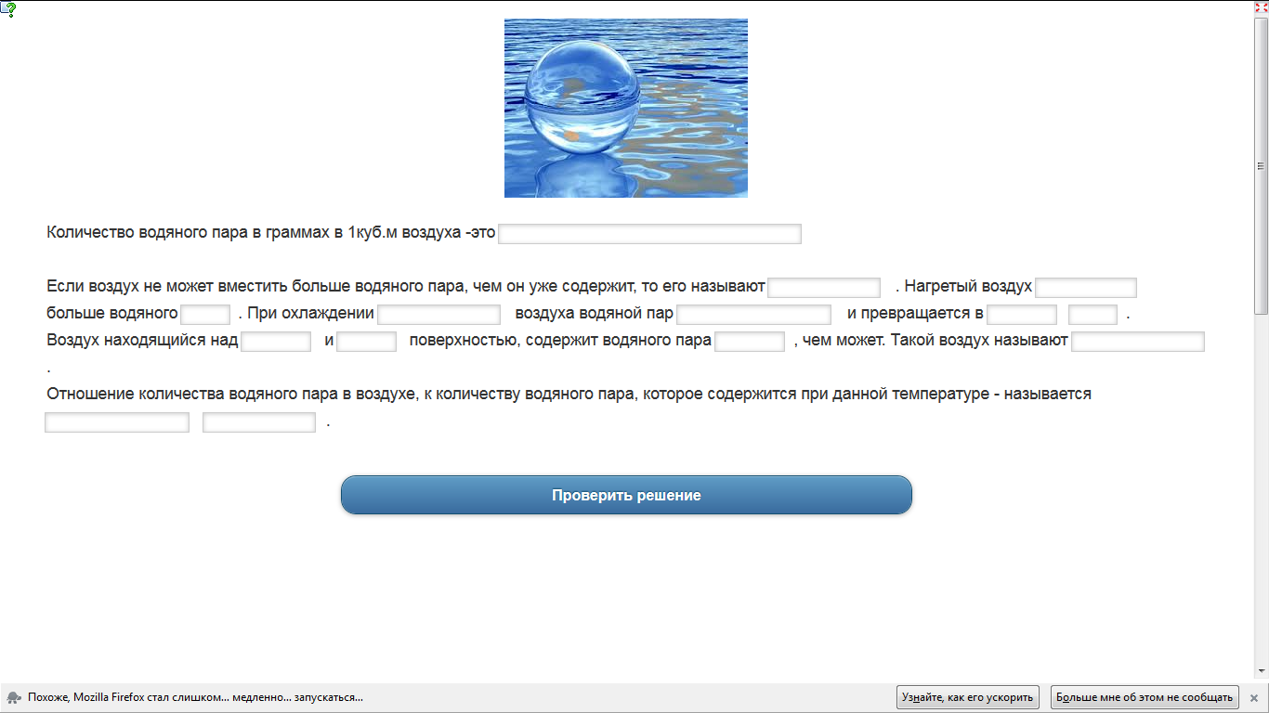
«Водяной пар»

